Slide 1
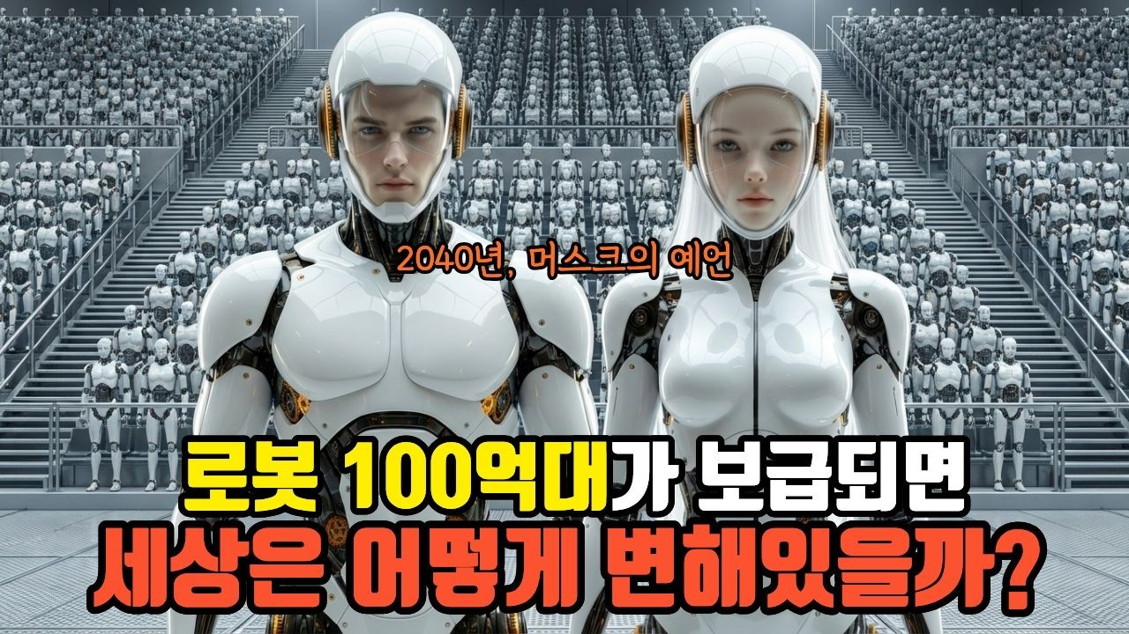
DREAMLABS COLLECTOR
머스크가 예언한 2040년 AI로봇 100억대 보급, AI로 시뮬레이션 해봤습니다
2040년, 일론 머스크의 예언대로 AI 로봇 100억 대가 보급된 미래를 시뮬레이션한 영상입니다. 모든 노동을 로봇이 대체하여 인간은 월 350만 원의 기본소득을 받지만, 일자리가 사라진 '잉여 계급'이 탄생하고 가상현실로 도피하는 현상이 나타납니다. 인간의 노동 가치가 0원이 되는 시대에 대비하여, 새로운 명품의 등장과 함께 우리가 지금 당장 준비해야 할 것들에 대한 통찰을 제공합니다.
CHANNEL
VIDEO ID
테이크원 [넥스트 인사이트]
0hZk8FzEzH8
source: https://www.youtube.com/watch?v=0hZk8FzEzH8 | video_id: 0hZk8FzEzH8 | generated: 2026-07-03T15:42:23Z

Slide 2
Executive Summary
영상 시청 전 빠른 정보 습득을 위한 요약
SUMMARY
2040년, 일론 머스크의 예언대로 AI 로봇 100억 대가 보급된 미래를 시뮬레이션한 영상입니다. 모든 노동을 로봇이 대체하여 인간은 월 350만 원의 기본소득을 받지만, 일자리가 사라진 '잉여 계급'이 탄생하고 가상현실로 도피하는 현상이 나타납니다. 인간의 노동 가치가 0원이 되는 시대에 대비하여, 새로운 명품의 등장과 함께 우리가 지금 당장 준비해야 할 것들에 대한 통찰을 제공합니다.
source: https://www.youtube.com/watch?v=0hZk8FzEzH8 | video_id: 0hZk8FzEzH8 | generated: 2026-07-03T15:42:23Z

Slide 3
Video Structure
영상 구성과 논리 흐름
01
00:00 - 2040년 출근길의 충격적 풍경 (AI 로봇 보급 현실)
02
01:23 - 로봇이 감시하는 삶과 기본소득의 한계
03
04:10 - 인간 노동 가치 '0원' 시대 (의사, 변호사 등 전문직 전멸)
04
05:30 - 월 350만 원 기본소득과 '잉여 계급'의 탄생
05
07:15 - 현실보다 더 진짜 같은 가상현실 중독
06
09:50 - 새로운 명품의 등장 (인간의 손길이 닿은 것)
source: https://www.youtube.com/watch?v=0hZk8FzEzH8 | video_id: 0hZk8FzEzH8 | generated: 2026-07-03T15:42:23Z

Slide 4
Key Ideas
정보게시물로 전환할 핵심 아이디어
01
2040년, AI 로봇 100억 대 보급으로 인한 노동 시장의 완전한 변화
02
기본소득 지급에도 불구하고 발생하는 사회적 불평등과 '잉여 계급' 문제
03
인간 노동의 가치 하락과 로봇의 완벽한 서비스 제공
04
가상현실의 발달과 현실 도피 현상 심화
05
새로운 형태의 명품과 소비 트렌드 변화
06
AI 시대에 인간의 역할 재정의 및 대비의 필요성
source: https://www.youtube.com/watch?v=0hZk8FzEzH8 | video_id: 0hZk8FzEzH8 | generated: 2026-07-03T15:42:23Z

Slide 5
DreamLabs Application
DreamLabs 내부 적용 관점
01
AI 로봇이 대체할 수 없는 인간 고유의 창의성 및 감성적 영역 연구
02
기본소득 시대의 새로운 경제 모델 및 사회 구조 변화 예측 및 시뮬레이션
03
가상현실 중독 완화 및 현실 참여를 유도하는 기술 및 서비스 개발
04
AI 시대에 인간의 가치를 높일 수 있는 교육 및 직업 훈련 프로그램 설계
05
인간과 AI 로봇의 공존을 위한 윤리적, 사회적 가이드라인 연구
source: https://www.youtube.com/watch?v=0hZk8FzEzH8 | video_id: 0hZk8FzEzH8 | generated: 2026-07-03T15:42:23Z

Slide 6
Verification Required
모델 추론/metadata 한계/원본 확인 필요
01
일론 머스크가 실제로 2040년 AI 로봇 100억 대 보급을 예언했는지 원문 확인 필요
02
월 350만 원 기본소득 지급 및 일자리 전멸 시나리오의 구체적인 근거 및 출처 확인 필요
03
AI 로봇이 인간보다 완벽한 서비스를 제공한다는 주장의 객관적 데이터 및 사례 확인 필요
04
가상현실 중독 현상 및 새로운 명품 등장에 대한 통계적 근거 확인 필요
source: https://www.youtube.com/watch?v=0hZk8FzEzH8 | video_id: 0hZk8FzEzH8 | generated: 2026-07-03T15:42:23Z

Slide 7
Source & Download Metadata
게시물과 문서 산출물 추적 정보
METADATA
Title: 머스크가 예언한 2040년 AI로봇 100억대 보급, AI로 시뮬레이션 해봤습니다
Channel: 테이크원 [넥스트 인사이트]
Video ID: 0hZk8FzEzH8
Source URL: https://www.youtube.com/watch?v=0hZk8FzEzH8
Playlist ID: PLHwM6idVO2zyqi2IZeDAiP5QBqRXd2Zyh
Generated at: 2026-07-03T15:42:23Z
Source basis: metadata_and_model_inference
source: https://www.youtube.com/watch?v=0hZk8FzEzH8 | video_id: 0hZk8FzEzH8 | generated: 2026-07-03T15:42:23Z

